Slide 1
Project Akhir Website

Slide 2
Kelompok 1

Slide 3
Kelompok 1

Slide 4
Kelompok 1

Slide 5
Kelompok 1

Slide 6
Kelompok 1

Slide 7
Kelompok 1

Slide 8

Kelompok 1

Slide 9
Pembahasan
01
04
Tentang Projek
Target Pengguna
02
05
Tema Website
Dokumentasi progress
03
Tujuan Pembuatan Website

Slide 10
01
Tentang Project

Slide 11
Proyek pembuatan website ini bertujuan untuk menciptakan platform online yang menarik dan fungsional untuk mempromosikan produk, jasa, atau informasi. Dengan menggunakan teknologi web terkini, website ini akan dirancang untuk memberikan pengalaman pengguna yang baik dan meningkatkan visibilitas online.

Slide 12
02
Tema Website

Slide 13


Tema website yang kami buat yaitu food order yang di beri nama YummyFood yang menyediakan berbagai rekomendasi menu makanan siap antar yang menarik untuk para calon customer.

Slide 14
03
Tujuan Pembuatan Website

Slide 15
Tujuan pembuatan website:
- Mempermudah pelanggan memesan makanan secara online
- Meningkatkan penjualan dan pendapatan bisnis makanan
- Menyediakan informasi menu dan harga yang jelas
- Meningkatkan kepuasan pelanggan dengan layanan yang cepat dan mudah
Dengan website food order, pelanggan dapat memesan makanan dari mana saja dan kapan saja, sehingga meningkatkan kenyamanan dan kepuasan pelanggan.

Slide 16
04
Target Pengguna

Slide 17
Target pengguna dari website kami ialah remaja hingga dewasa yang ingin memesan suatu makanan dengan praktis dan mudah tanpa harus datang ke restoran secara langsung. Calon customer dapat dengan mudah melihat menu yang di rekomendasikan dan membandingkan harga yang ditawarkan restoran di real life dengan yang ditawarkan di online.

Slide 18
05
Dokumentasi Progress

Slide 19
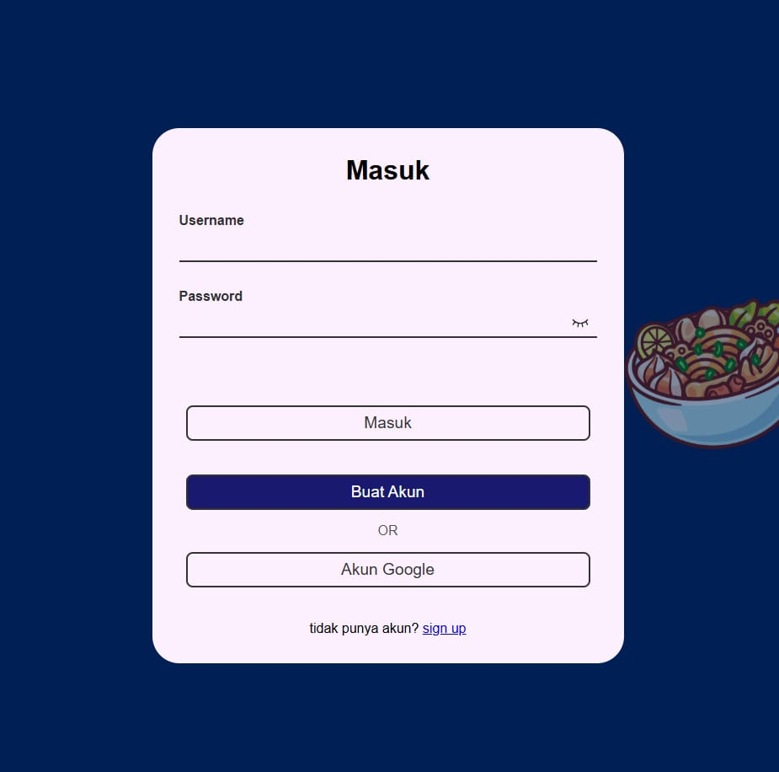

Slide 20


Slide 21
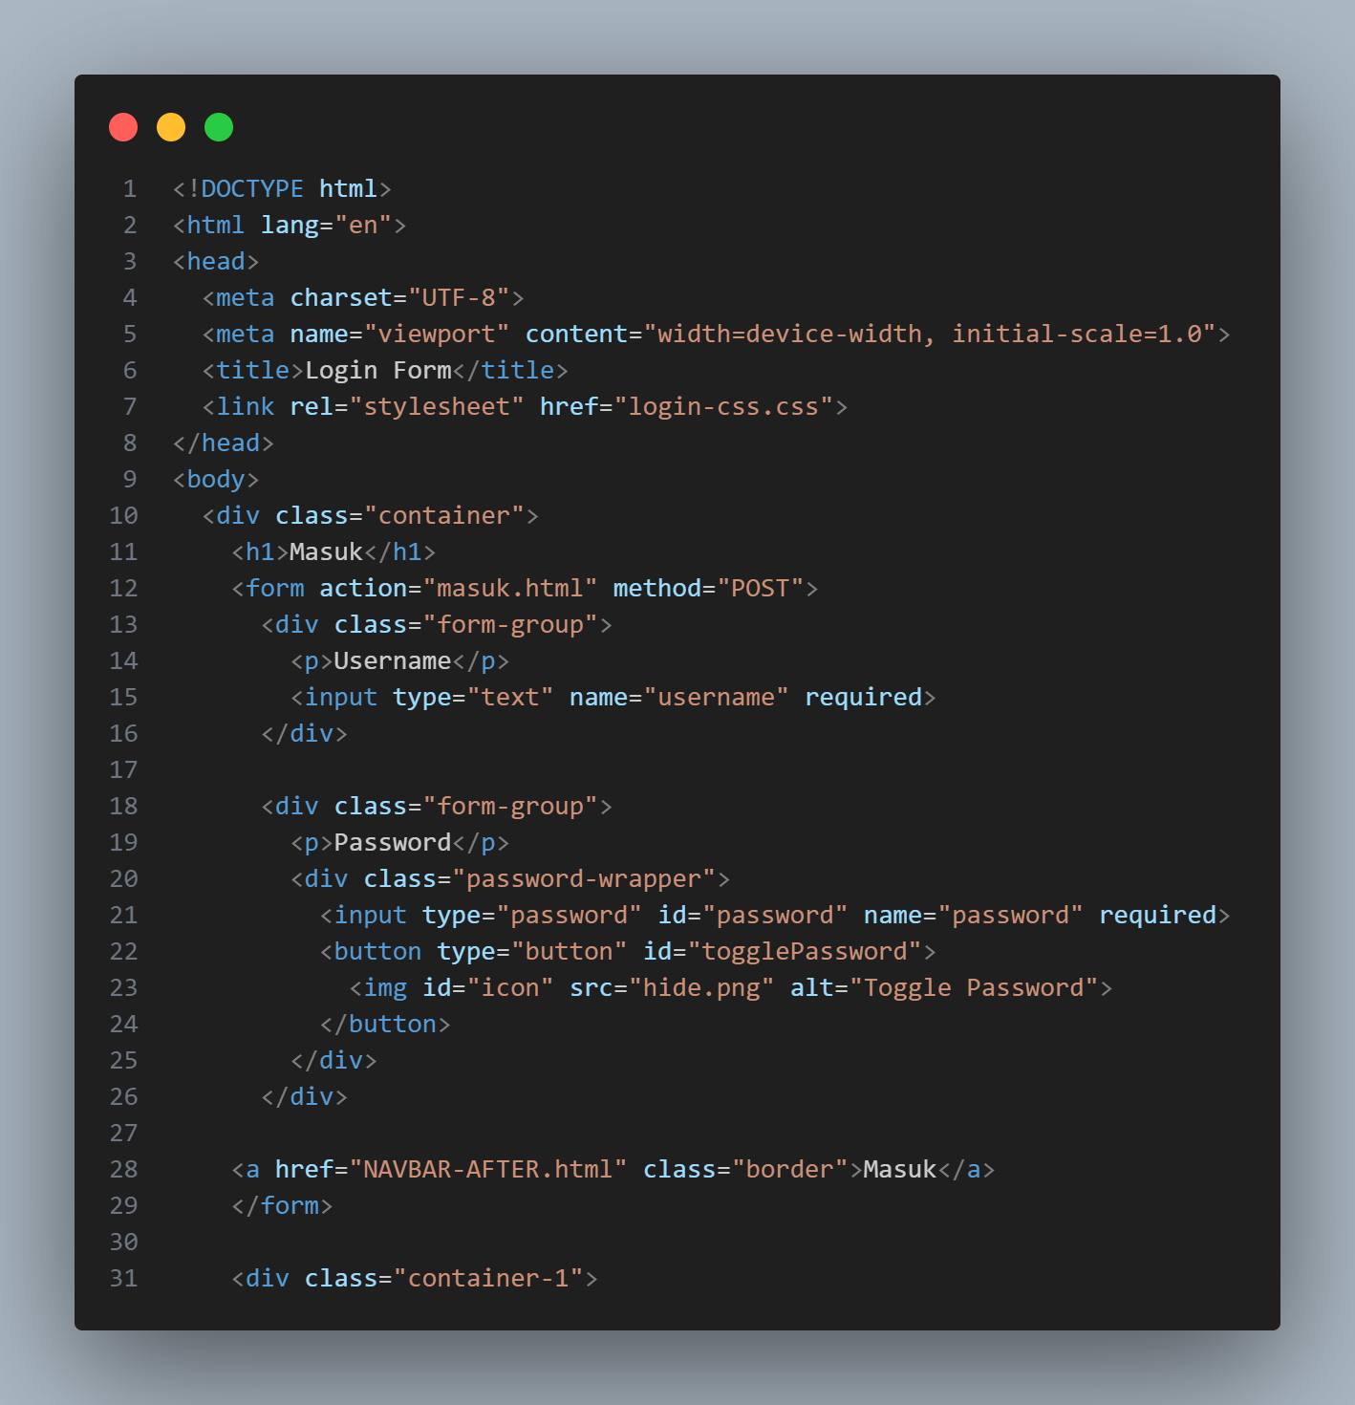
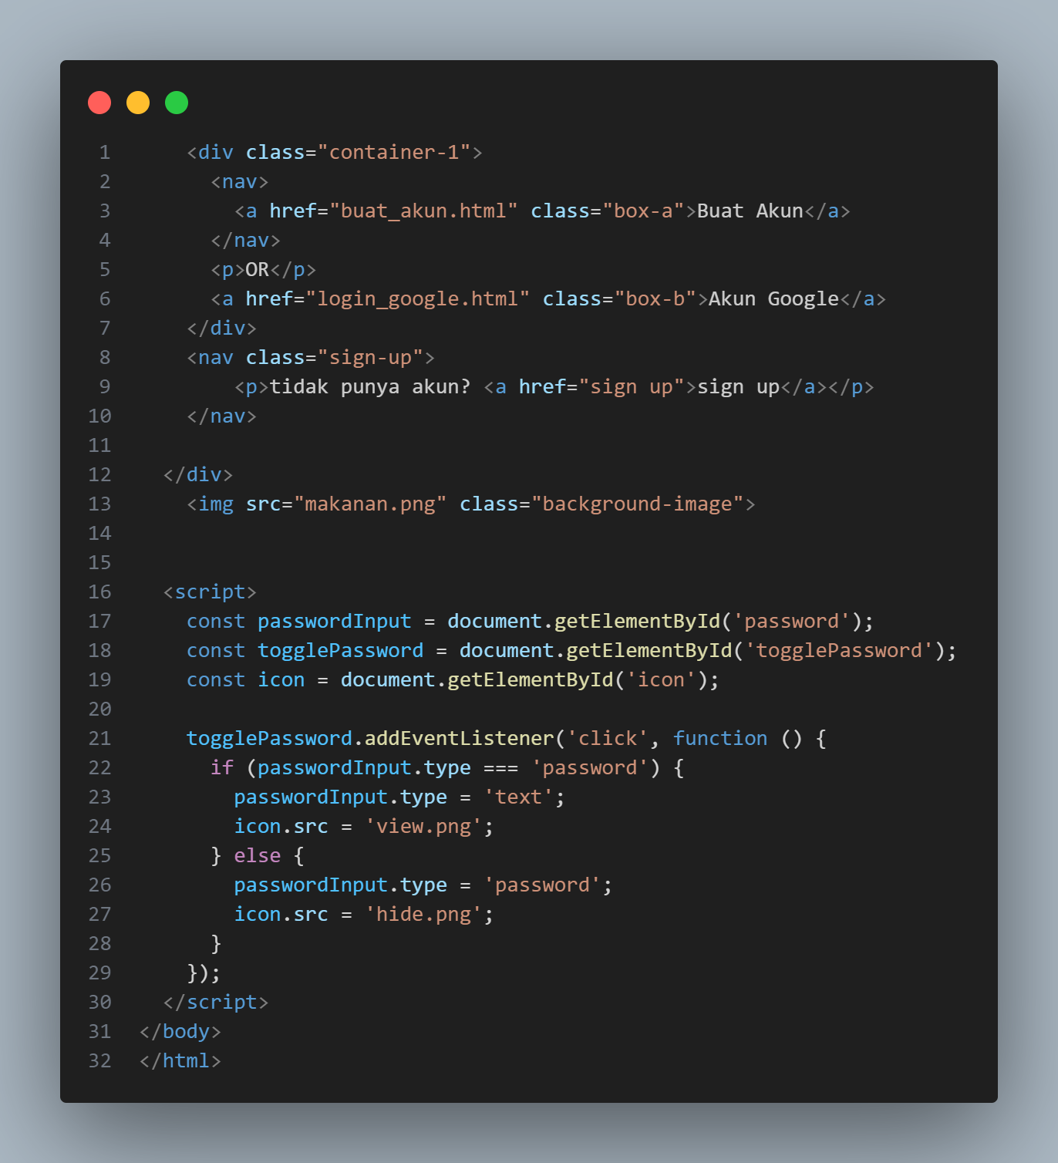

Slide 22
TERIMA KASIH

